Slide 1


Progetto esame di stato 2017/2018, Costantini Samuele 5°A informatica

Slide 2
Introduzione
Il progetto è incentrato sullo sviluppo di una web application frutto di tutte le conoscenze acquisite durante gli ultimi tre anni di scuola, grazie alle lezioni e soprattutto all’alternanza scuola lavoro.
1

Slide 3


Come è nata
L’idea è nata unendo due delle mie più grandi passioni:
Informatica
Disegno
2

Slide 4


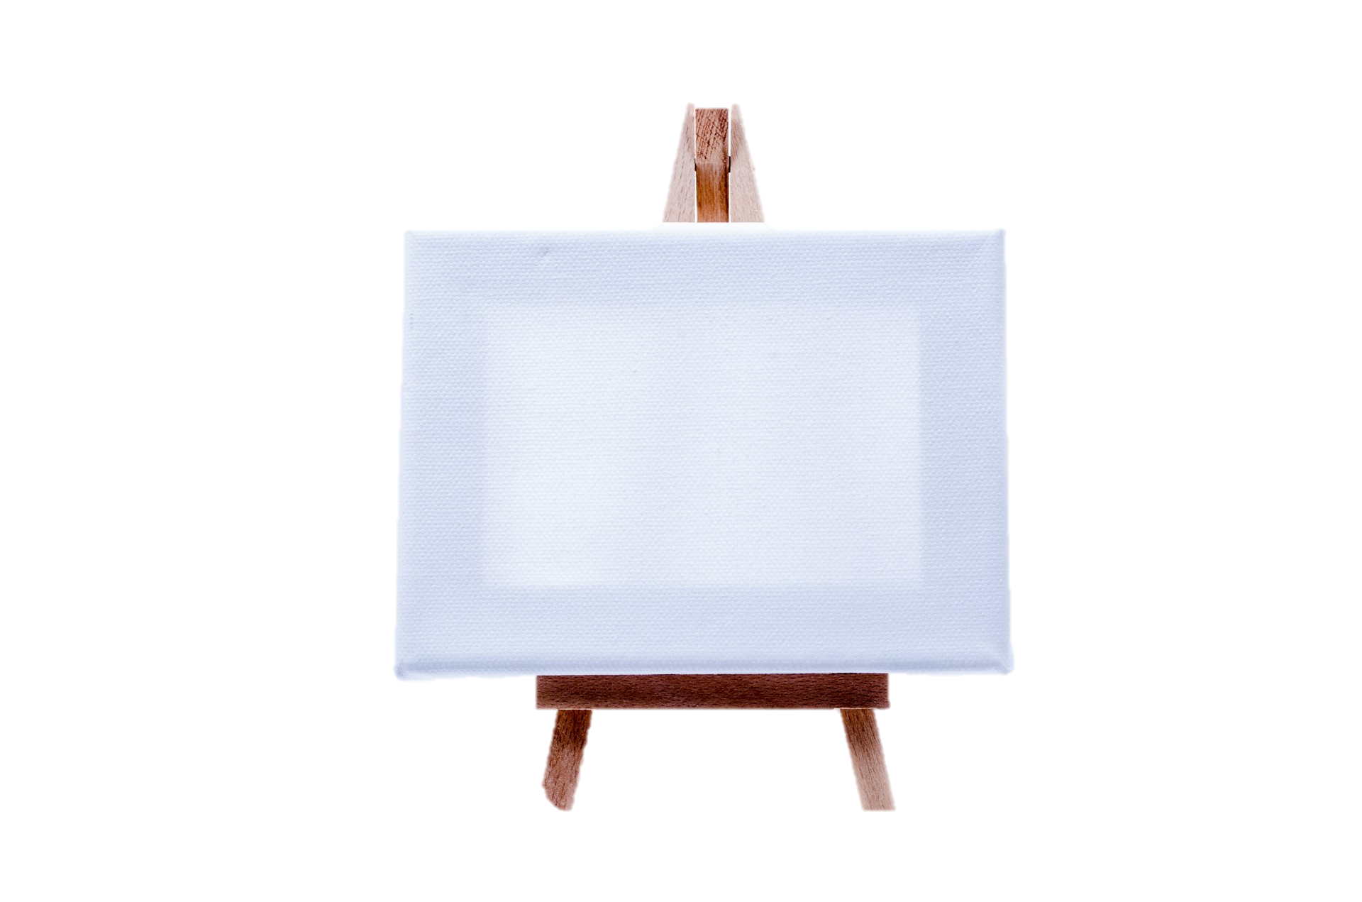

Tecnologie usate
È nata l’idea di creare un applicazione web che sfruttasse il browser come un vero e proprio foglio da disegno. Per far ciò ho unito diverse tecnologie per lo sviluppo di pagine web:
HTML
CSS
Javascript
Canvas
3

Slide 5

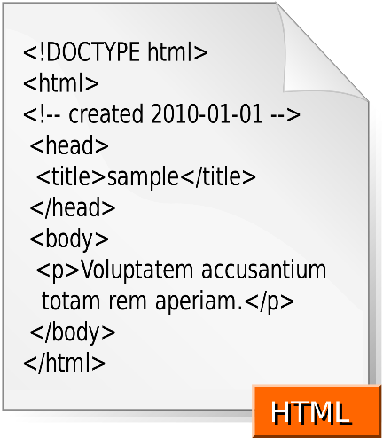
HTML
Hyper Text Markup Language ovvero linguaggio a marcatori per ipertesti. Sviluppato in svizzera al CERN di Ginevra nel 1993 da Tim Barners-Lee (vincitore del premio Turing nel 2016), inizialmente serviva per dare una formattazione ad ipertesti ma ora è usato per strutturare pagine web. E’ un linguaggio indispensabile per la creazione di ambienti web. Viene interpretato dal browser che trasforma le istruzioni dell’HTML in elementi grafici. Tuttavia una pagina scritta unicamente in HTML rimarrà statica e non dinamica, ciò significa che se non si agisce direttamente sul codice HTML esso rimarrà invariato nel tempo. L’unica possibilità che il codice cambi è dovuta a codice script che viene inserito in appositi tag.
4

Slide 6

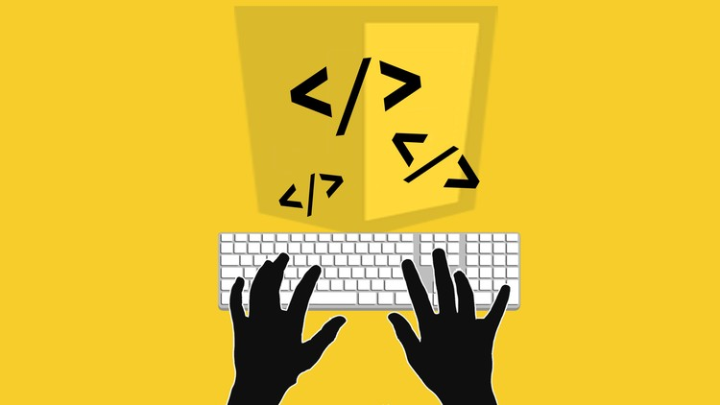
JavaScript
JavaScript è un linguaggio di SCRIPTING orientato agli oggetti e agli eventi, utilizzato comunemente nello sviluppo di pagine web di lato client. Scopo principale del JavaScript è quello di rendere dinamiche le pagine HTML normalmente statiche, conferisce esso anche interattività con l’utente tramite input che possono essere da mouse, da tastiera o da touchscreen. Nell’ HTML si inserisce tramite un tag apposito (<script>) oppure si collega la pagina web ad un file con estensione «.js» contenente lo script. Nella mia applicazione lo script è stato essenziale perché è l’unico modo per gestire il protagonista di tutta la pagina, ovvero il Canvas.
5

Slide 7
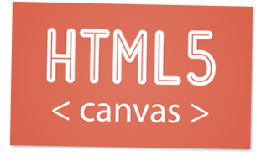
Canvas
Canvas è una estensione dell'HTML standard che permette il rendering dinamico di immagini bitmap gestibili attraverso un linguaggio di scripting. Può essere inteso come il corrispettivo digitale di una tela trasparente: uno spazio all’interno di una pagina web sul quale insistere con specifiche API adatte a tracciare linee, cerchi, rettangoli, immagini e altro ancora. Il canvas è, in estrema sintesi, una grande matrice di pixel, ognuno dei quali modificabile singolarmente nelle sue quattro componenti RGBA, rosso, verde, blu e alpha, la trasparenza.
6

Slide 8
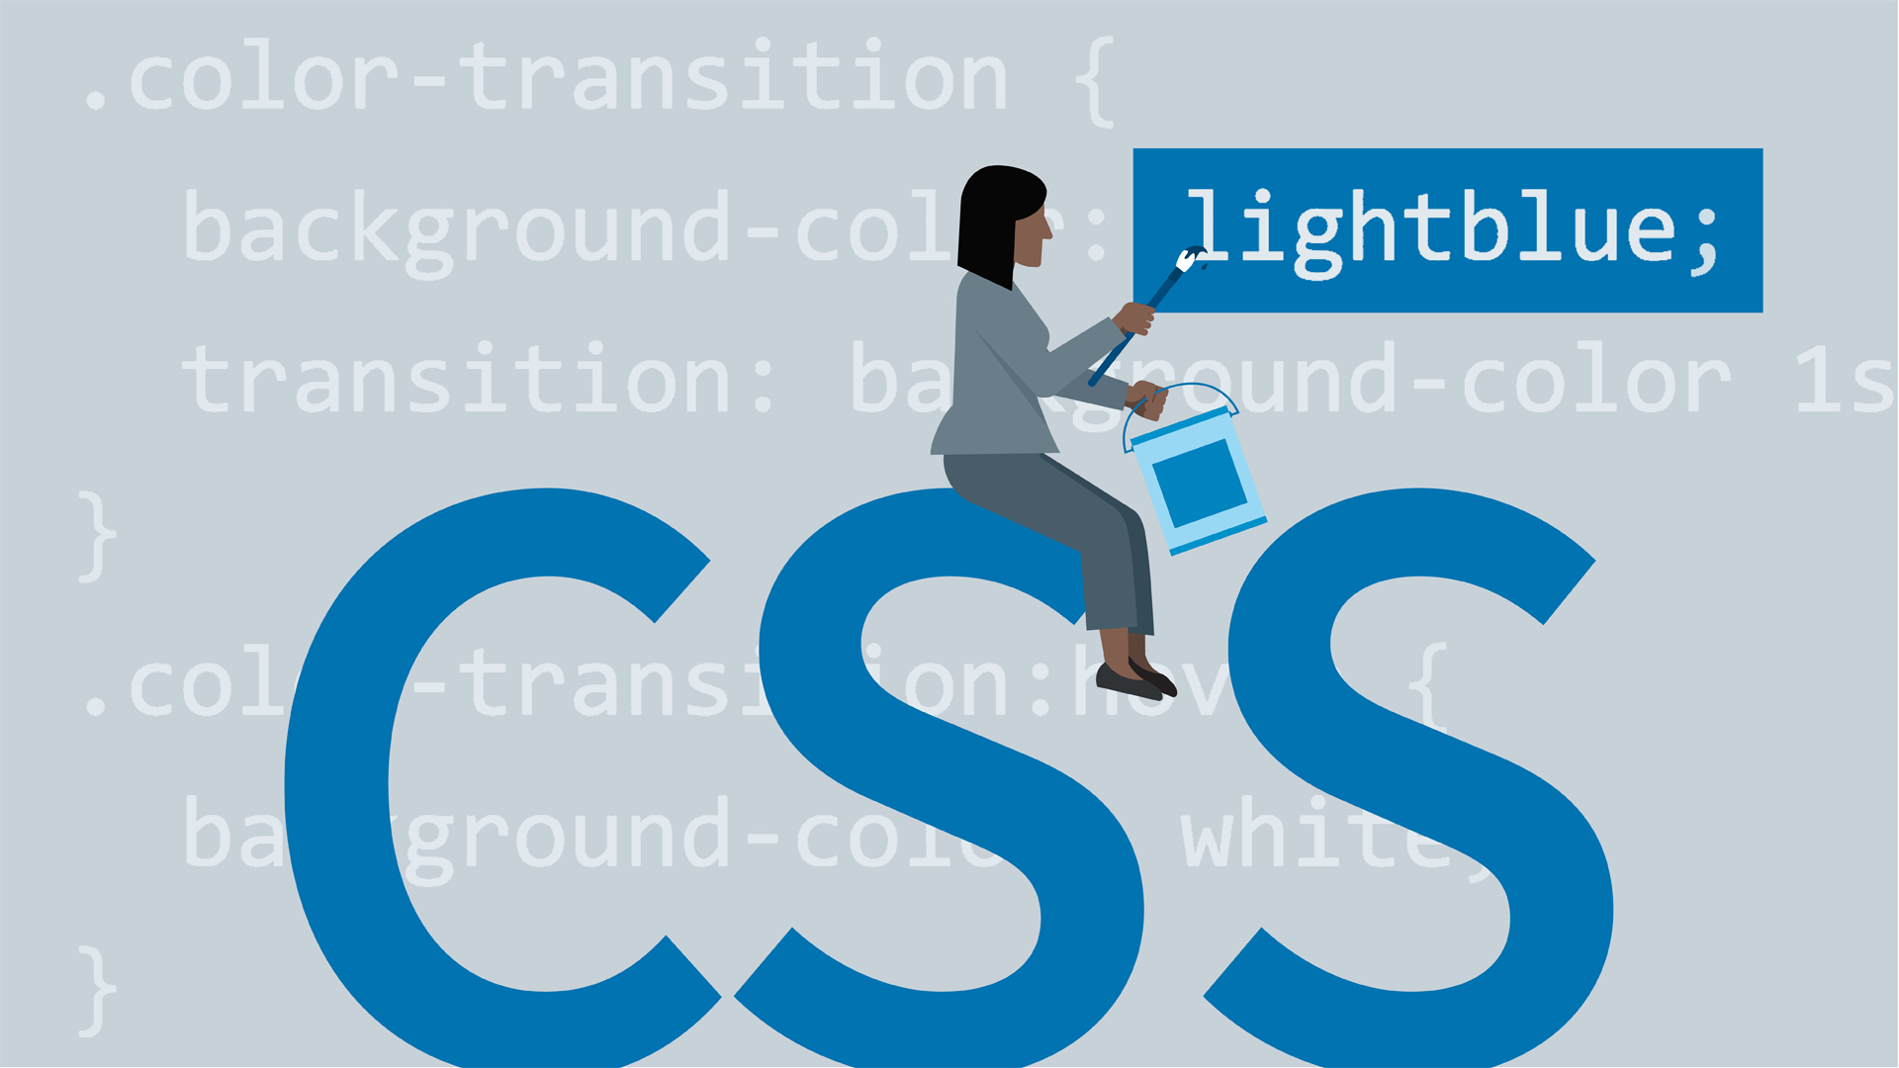
CSS
Il CSS (acronimo di Cascading Style Sheets, in italiano fogli di stile a cascata), in informatica, è un linguaggio usato per definire la formattazione di documenti HTML, XHTML e XML ad esempio i siti web e relative pagine web. Con il CSS si conferisce uno stile personale all’HTML che di per se potrebbe risultare monotono, inoltre aiuta anche per il posizionamento dei vari elementi della pagina web.
7

Slide 9
Come è nato il nome
Dopo svariate ricerche sono giunto ad una soluzione che mi è sembrata la più adeguata per il progetto. Ho optato per un inglesismo ovvero:
draw
«disegno»
way
«strada» o «modo»
8

Slide 10



Social
Lo scopo finale del progetto non è unicamente sviluppare una web app, ma anche quello di dare una visibilità al prodotto, creando cosi una sorta di «campagna pubblicitaria», con un sito web informativo e le pagine nei vari social network più famosi ed utilizzati.
9

Slide 11
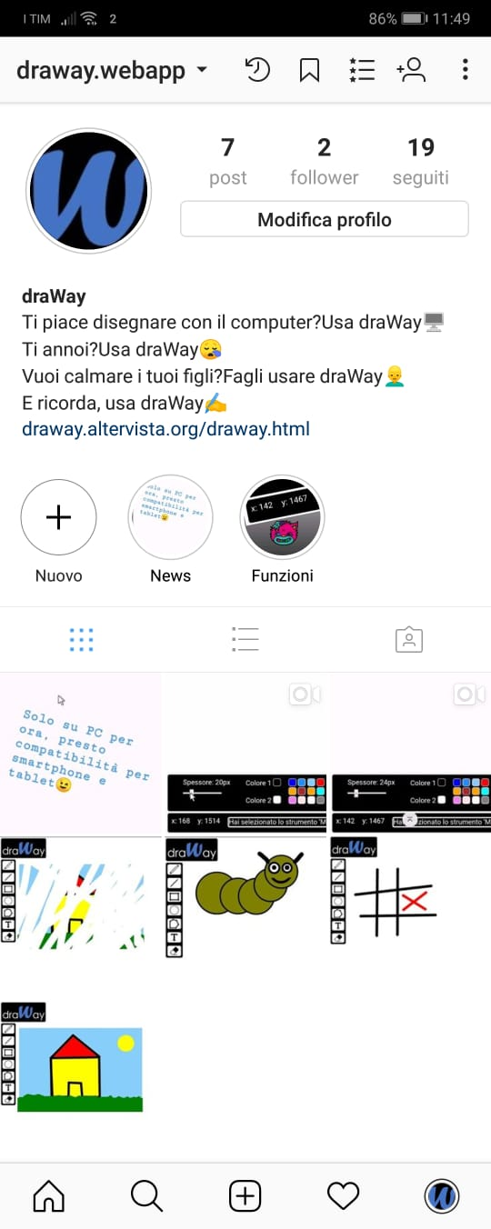
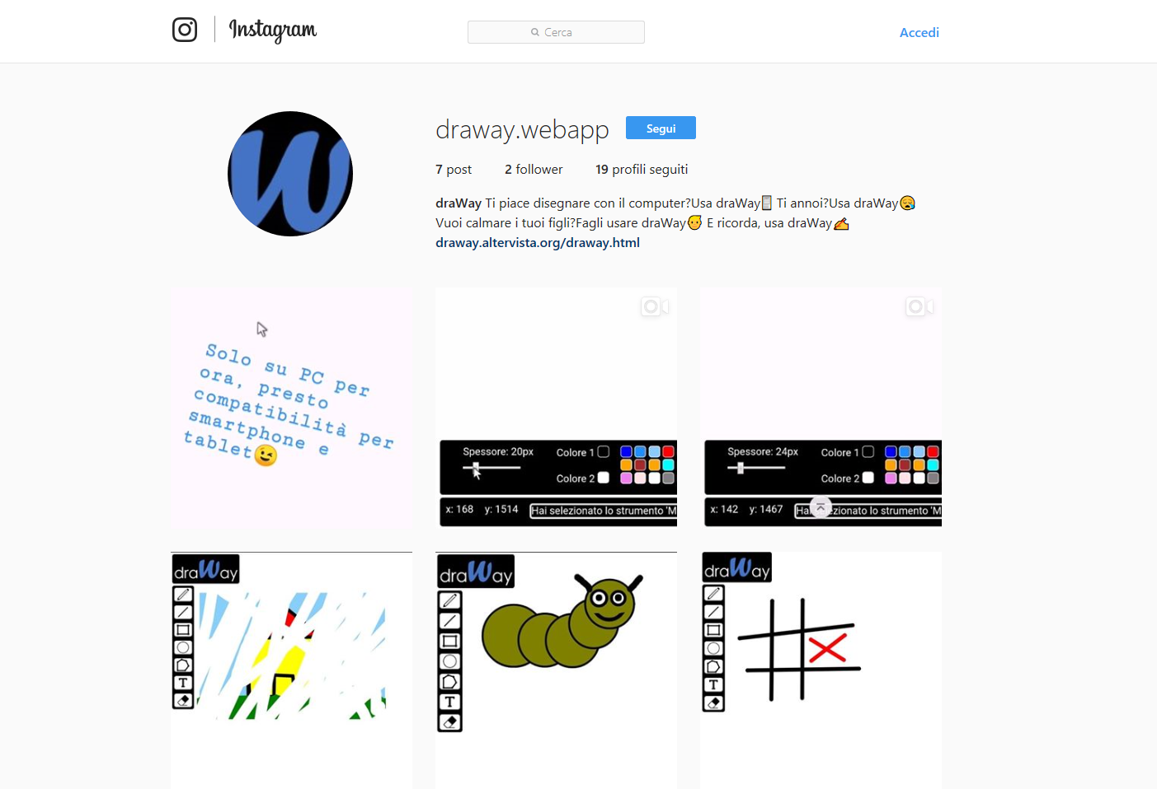
@draway.webapp - Instagram
10

Slide 12
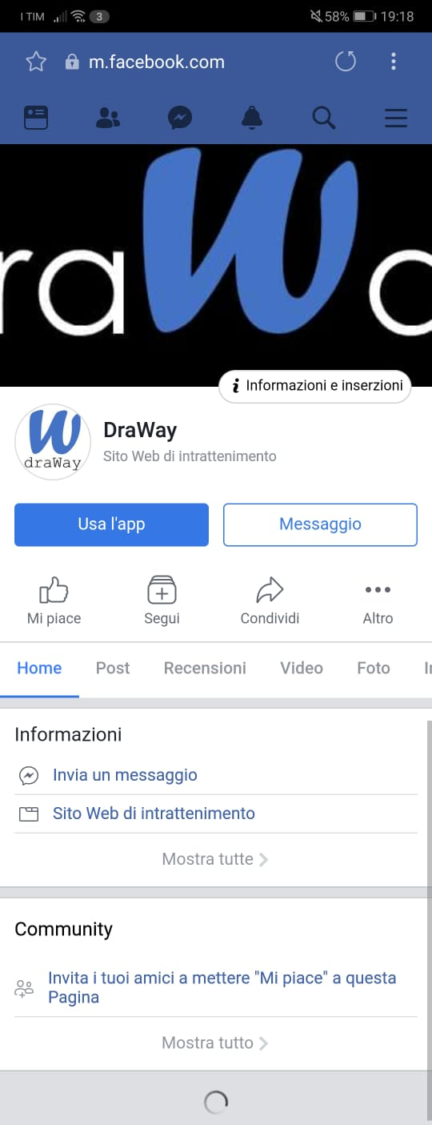
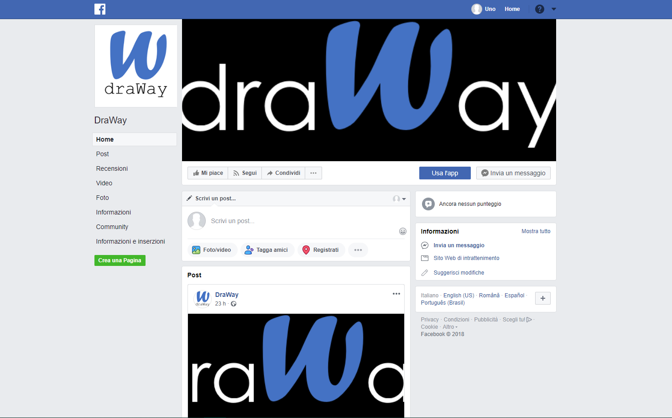
draWay - Facebook
11

Slide 13
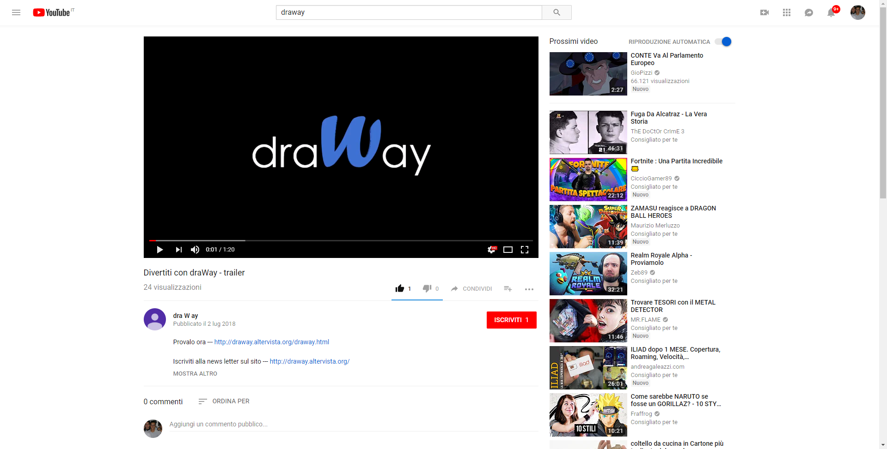
draWay - YouTube
*screen yt* + spiegazione
12

Slide 14
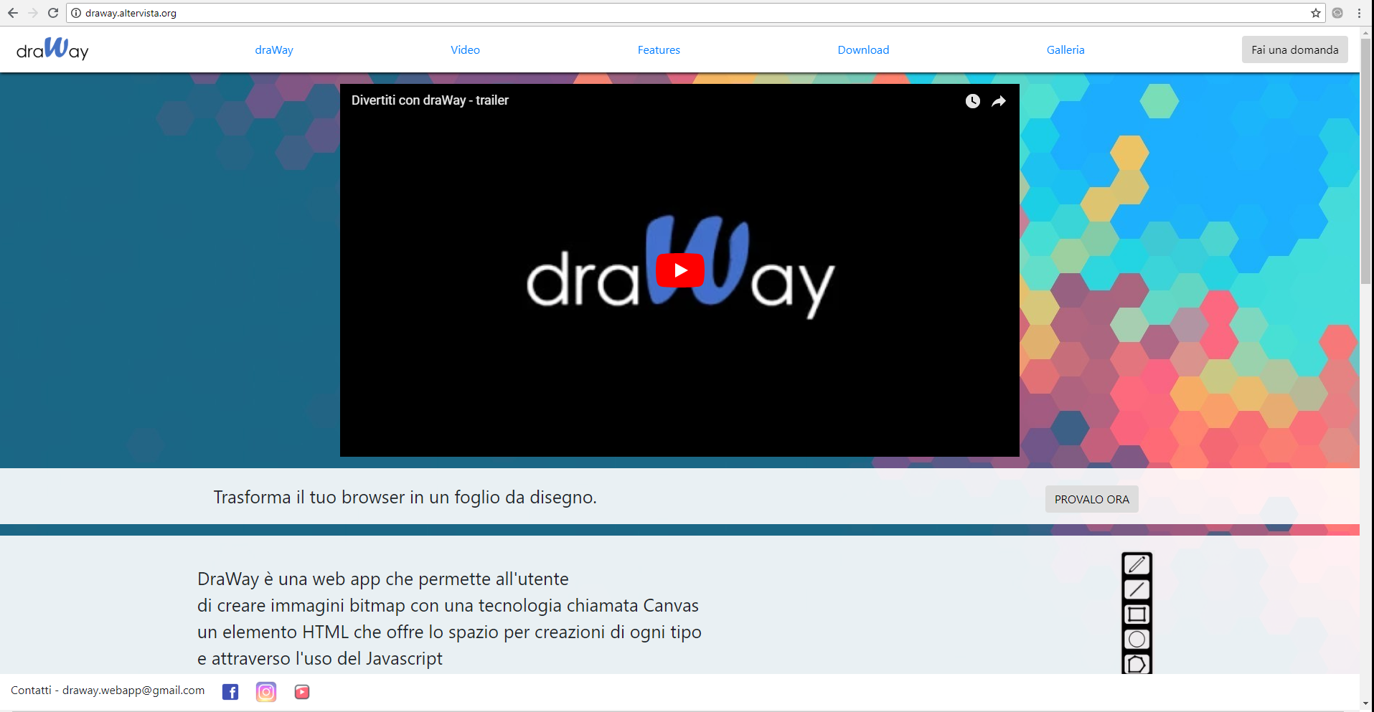
draway.altervista.org – sito web
13

Slide 15
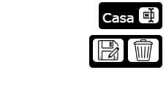

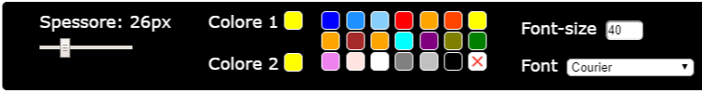
Funzionalità
NOME
Nome con il quale il file
verrà salvato
MATITA
SEGMENTO
SALVATAGGIO
Scarica il lavoro sul pc
Con estensione png
QUADRATO
RESET
Inizializza un nuovo
lavoro
CIRCONFERENZA
POLIGONO
STILE TESTO
Gestisce la grandezza del testo e il font con la possibilità di scegliere tra un set di caratteri
COLORI
Set dei colori principali,
Si stabilisce sia il colore del bordo
della figura sia del riempimento
TESTO
SPESSORE LINEA
Gestisce lo spessore della linea
E va da 1 a 100 pixel
GOMMA
POSIZIONE PUNTATORE
Visualizza la posizione del
puntatore
RIGA ISTRUZIONI
Offre una sorta di «guida per l’uso»
14

Slide 16
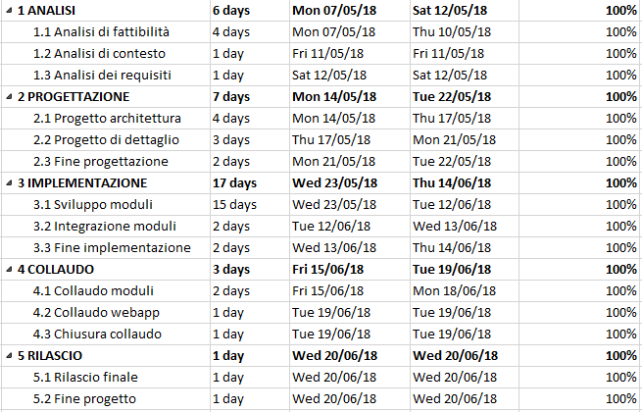
WBS
La WBS è uno strumento utilizzato per la scomposizione analitica di un progetto in parti elementari.
15

Slide 17
Costantini Samuele
Pag. 1 ___________________________________ Introduzione
Pag. 2 ___________________________________ Come è nata
Pag. 3 ___________________________________ Tecnologie usate - HTML
Pag. 4 ___________________________________ Tecnologie usate - JavaScript
Pag. 6 ___________________________________ Tecnologie usate - Canvas
Pag. 7 ___________________________________ Tecnologie usate - CSS
Pag. 8 ___________________________________ Come è nato il nome
Pag. 9 ___________________________________ Social
Pag. 10 __________________________________ Social - Instagram
Pag. 11 __________________________________ Social - Facebook
Pag. 12 __________________________________ Social - Youtube
Pag. 13 __________________________________ Social - Sito web
Pag. 14 __________________________________ Funzionalità
Pag. 15 __________________________________ WBS

